Slide 1
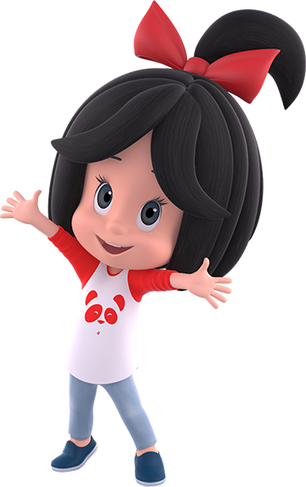
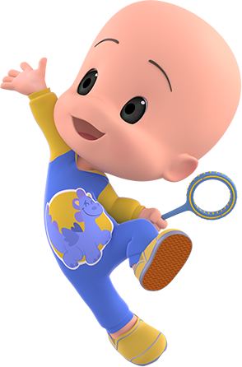
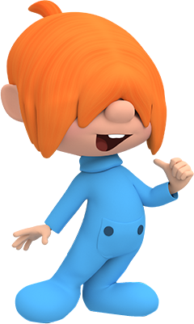
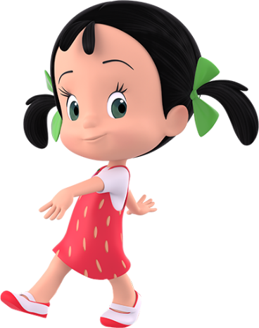
Maryori
Mis 2 Añitos
Te invito a mi Cumpleaños..!!!
Sábado 15
de Junio
A las 5:00 pm .
En Los Rosales
Comité 11
www.megaidea.net
Notes:
Mas Invitaciones en: www.megaidea.net

